Slide 1

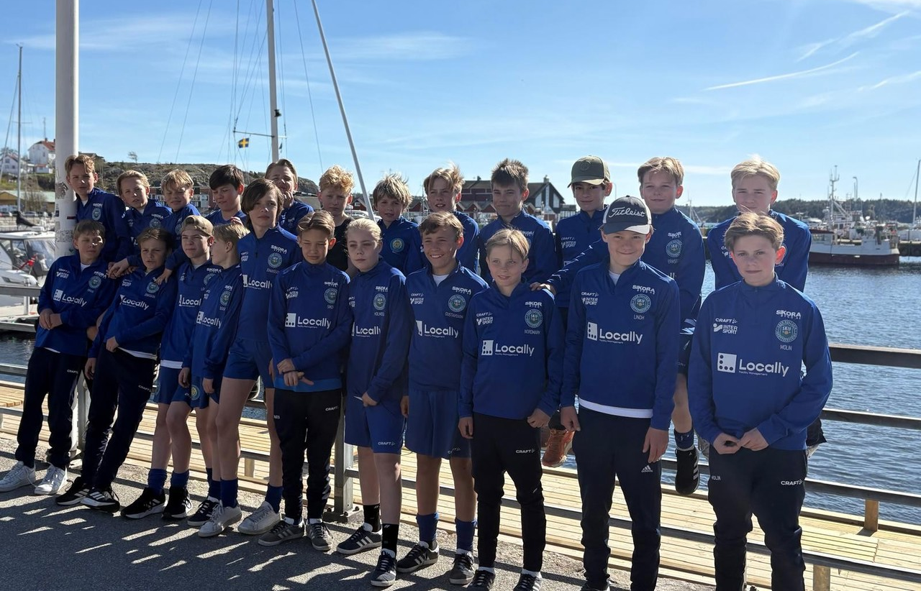

Föräldramöte P12
Klubbhuset, 2026-03-10

Slide 2
Agenda
Summering 2025
Spelartruppen
Våra ledare
Matcher och speltid
Förväntningar från oss tränare
Klubbens målbild
Träningstider 2026
Seriespel
Cuper
Övrigt
Frågor?

Slide 3
Summering 2025
Träningsmatcher/Vinterbollen.
Seriespel 9 mot 9 med två lag.
  Totalt 51 matcher (exkl cuper)
Tränat 3 ggr/veckan hela året.
  Totalt 115 träningar.
Samarbete/utbyte med P13.
  Matcher och träningar.
Matchläger Strömstad.
Träningsläger Ulricehamn.
Teambuilding Klubbhuset.
Gothia Cup – 1 lag.
Eskilscupen – 1 lag.
Höstcupen – 2 lag.

Slide 4
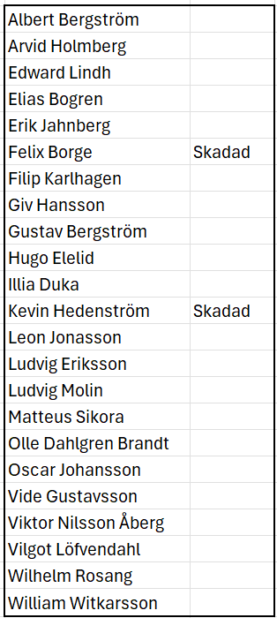
Spelartruppen 2026
Spelartrupp idag 23 killar.
Träningsnärvaron varierar (2025)
mellan ca 25% - 95%.

Slide 5
Våra tränare/ledare
Johan Holmberg
Tränare
Johan Karlhagen
Tränare
Anders Jahnberg
Tränare/Lagledare
Emma Kardell Molin
Tränare
Per Gustavsson
Tränare
Kristian Vekas
Tränare

Slide 6
Kallelse till matcher och cuper
Vi tränare gör bedömningen baserat på flera olika faktorer:
Träningsnärvaro
  God träningsnärvaro är en förutsättning (>60%).
  Meddela oss tränare vid tex krock med annan idrott.
Ambition
  Vilja att utvecklas.
Attityd
  Att alltid göra sitt bästa, lyssna på instruktioner, vara fokuserad samt vara en god lagkamrat.
Mognad
  Förmågan att ta till sig instruktioner samt förståelse för spelet.

Slide 7
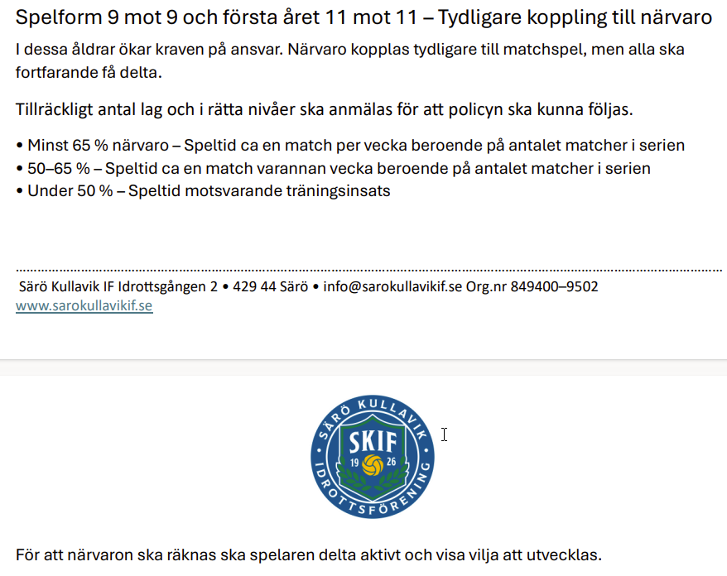
Klubbens policy 9 mot 9

Slide 8
Våra förväntningar på alla spelare
Fokus/rätt inställning på alla samlingar.
  Vara en bra lagkamrat.
  Lyssna på genomgångar.
  Komma i tid.
  Ha med sig rätt utrustning till träning och matcher.
  Svara på kallelser i SportAdmin.
Alltid göra sitt bästa.

Slide 9
Våra förväntningar på alla föräldrar
Prata med era barn om hur deras träning/matcher varit under veckan.
  Har det varit en kul träning/match?
  Vad tränar ni på?
  Något de tycker är jobbigt/vill träna mer på/vill träna mindre på/skador?
Hjälp era barn att komma förbereda till träning/match.
  Mat innan, under och efter matchen beroende på hur man är som individ.
  Säkerställ att man har kläder efter väder och har möjlighet att delta på ett bra sätt.
Besök gärna våra träningar för att se hur och vad vi jobbar med.
Kontinuerlig feedback till oss ledare med både positivt och negativt så löser vi det tillsammans genom dialog.

Slide 10
Klubbens målbild för alla spelare
Kreativa spelare
Att våga lösa utsatta situationer.
Att våga vara bolltrygg.
Att våga hitta ytor.
Modiga spelare
Att våga fullfölja varje situation.
Att göra nästa aktion med hög kvalitet.
Att göra lagkamraterna bättre.
Ansvarstagande spelare
Att alltid springa tillbaka och komma rätt i försvar.
Att inte låta motståndaren får ha bollen i fred.
Att inte slå passningar utan mottagare.

Slide 11
Om en spelare är skadad
Ha en dialog med oss tränare.
Kom gärna på träningen ändå.
  Vi kan anpassa träningen till viss del.
  Spelaren kan delta på de övningar som funkar.
  Spelaren kan göra sin rehab/styrka på träningen.
  Spelaren får hänga med laget!

Slide 12
Träningstider 2026
Mån + Tis + Fre.
Gruppträning STC.
Fredagar fokus på fys.
Sannolikt nya tider när Särö IP öppnar.
Uppträning.
  P11, P10

Slide 13
Förberedelse träning/match
Träningarna
  Påfylld med energi.
  Rätt utrustning.
  Kläder efter väder.
Match
  Påfylld med energi.
  Rätt utrustning.
  Rätt kläder, blå strumpor och shorts.

Slide 14

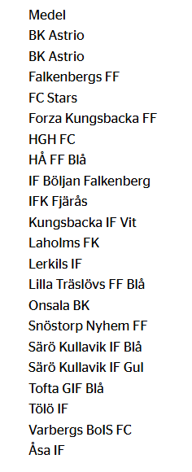



Seriespel 2026
Två lag i nivå: Medel

Slide 15



Cuper 2026
V16: GIFF
V26: Kaviar
V32: Eskil

Slide 16
Mer fotboll?
Ambitionsträning (onsdagar 1630-1730).
Påskcamp 7-9/4 (13-16).
Leeds Camp 10-12/8.

Slide 17
Övrigt
Kontakt med oss tränare vid tankar, åsikter och annat.
  I första hand via lagledare (Anders).
  Gällande specifik match – se aktuell tränare.
Whatsup.
  Föräldragrupp.
Sportadmin.
  Svara på kallelser direkt.
  Låt killarna ta eget ansvar och svara på kallelser för träning/match.
  Många som idag inte läser kallelser (det syns).
Lagkassa.
  Boel hjälper oss.
  Ingen lag-kiosk på Särö IP.
Vi kommer behöva hjälp med diverse aktiviteter under året.
  Klubbdag.
  Kioskschema.
  Toalettpapper – Tack Johannes!
  Julgranar.
  Körning matcher/cuper.

Slide 18
Frågor/tankar?
Stort tack för er tid!

